Slide 2
https://pulse.gov.ua/

Slide 3
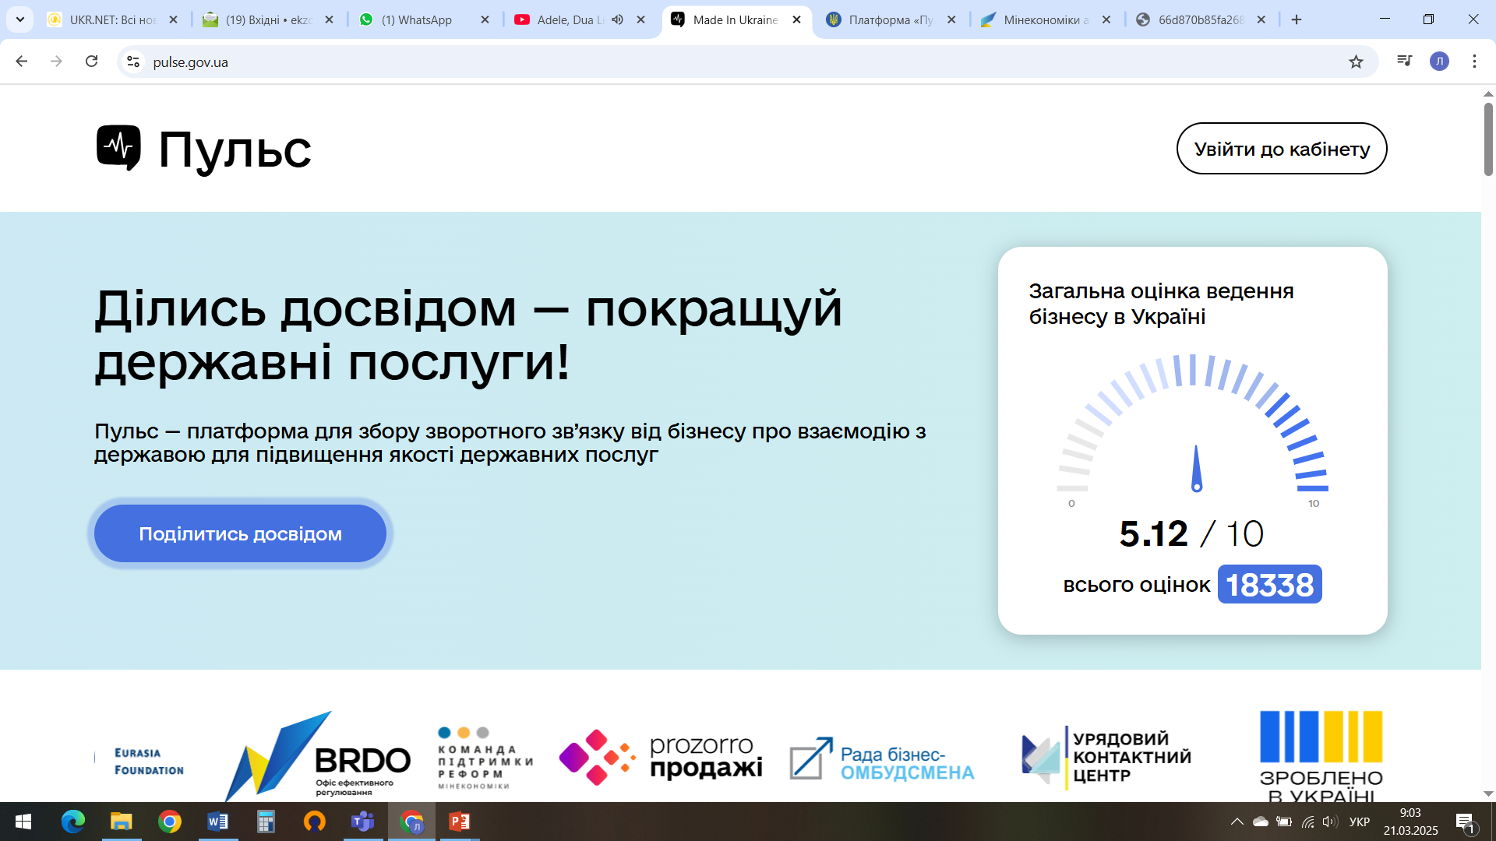

Slide 4
https://pulse.gov.ua

